Slide 1

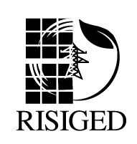





Jornada Técnica : Perspectivas de los sistemas de Generación a partir de bioenergía
Organizado por la red Iberoamérica de sistemas híbridos de generación distribuida (RISIGED) y la Red la para la Optimización de los procesos de extracción de biomasa sólida para uso energético (IBEROMASA), se realizará el 12 de julio del 2019 en las Instalaciones de la Escuela Superior Politécnica del Litoral- Guayaquil – Ecuador.
09:30 -12:30 Ponencias miembros Ecumasa -RISIGED
12:30 – 13:30 Ponencia Magistral “Globalización de los biocombustibles y el mercado alimentario” del Dr. Borja Velázquez Martí, UNIVERSIDAD POLITÉCNICA DE VALENCIA (España), coordinador IBEROMASA

